Slide 1
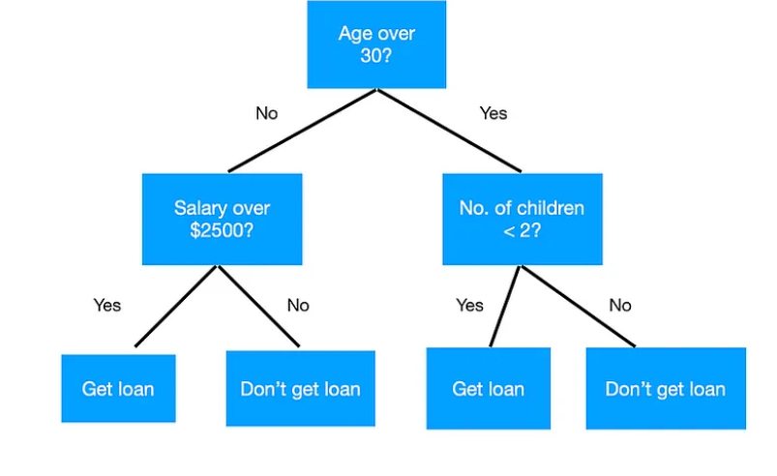

Slide 2
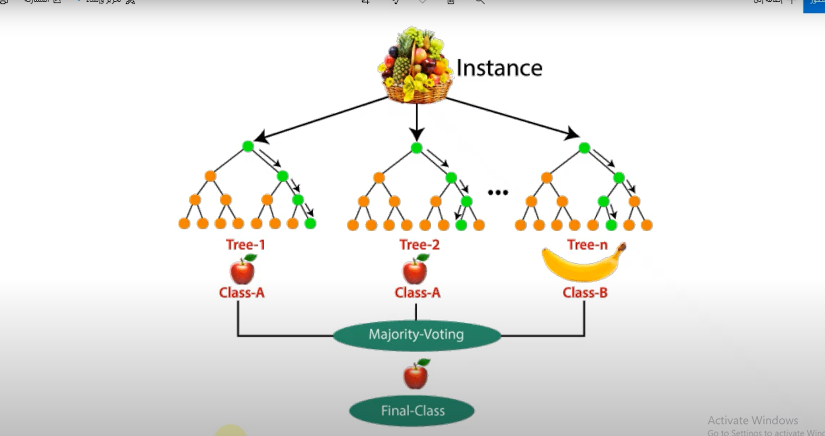

Slide 3
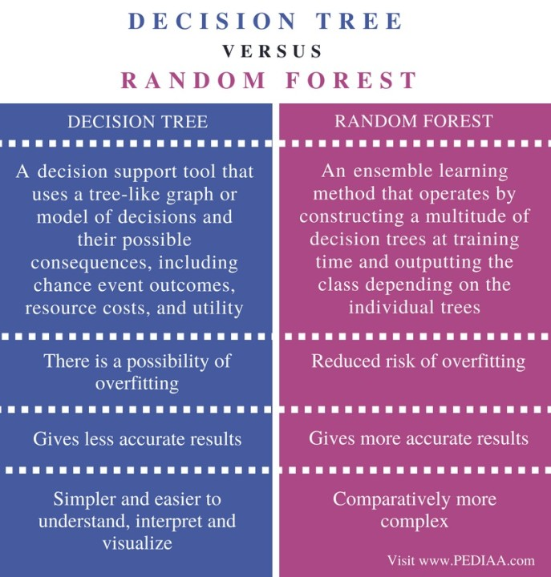

Slide 4
استخدام الشجرة القرارية:
- عندما نحتاج إلى نموذج بسيط وقابل للفهم، يمكن تصوره وتفسيره بسهولة.
- عندما تكون البيانات ذات بساطة والعلاقات بين المتغيرات واضحة.
- عندما يكون لدينا بيانات قليلة وغير معقدة، وليس هناك حاجة للتعامل مع التفاعلات الكبيرة بين المتغيرات.
استخدام الغابة العشوائية:
- عندما نحتاج إلى نموذج قوي وقادر على التعامل مع مشكلات معقدة وعديدة الأبعاد.
- عندما تكون هناك تفاعلات وتعقيدات كبيرة بين المتغيرات.
- عندما نحتاج إلى تقليل احتمالية التجاوز الزائد وزيادة استقرار التوقعات.
- عندما تكون لدينا بيانات كبيرة ومتنوعة وتحتاج إلى تعامل مع الضوضاء والتباين في البيانات.

Slide 5
بشكل عام، إذا كانت المشكلة بسيطة والبيانات قليلة والتفاعلات بين المتغيرات بسيطة، فقد تكون الشجرة القرارية هي الخيار المناسب. أما إذا كانت المشكلة أكثر تعقيدًا والبيانات أكثر تنوعًا والتفاعلات بين المتغيرات أكبر، فقد يكون استخدام الغابة العشوائية أفضل بكثير للحصول على توقعات دقيقة واستقرارية.

Slide 6
باختصار، أشجار القرار هي نماذج فردية تقوم بالتنبؤات بناءً على بنية تشبه الشجرة، في حين أن الغابة العشوائية عبارة عن مجموعة من أشجار القرار التي تجمع بين تنبؤاتها لإجراء تنبؤ نهائي. تميل الغابة العشوائية إلى أن تكون أكثر قوة وأقل عرضة للتجاوز، وأكثر ملاءمة للمشكلات المعقدة، في حين أن أشجار القرار أبسط وأكثر قابلية للتفسير ومفيدة لفهم عملية صنع القرار.

